Slide 1
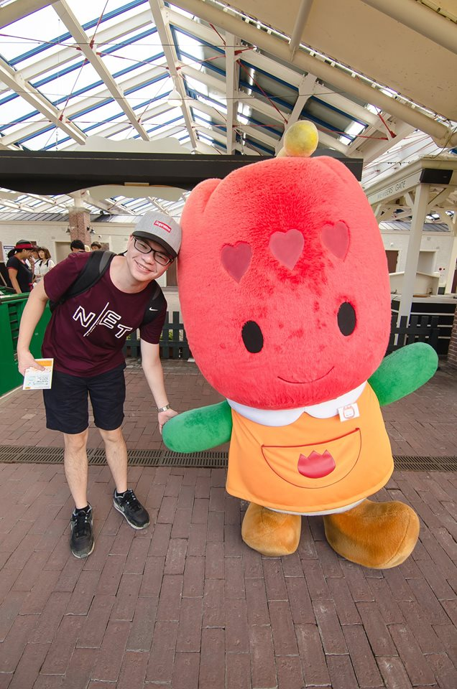
新人自我介紹
陳柏穎
OT 設備維運技術課
生日 : 83年9月26日

Slide 2
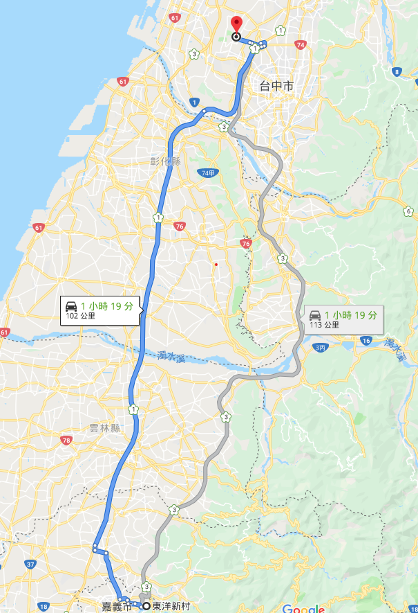
家鄉
嘉義人
雞肉飯
阿里山
農地，很多農地

Slide 3

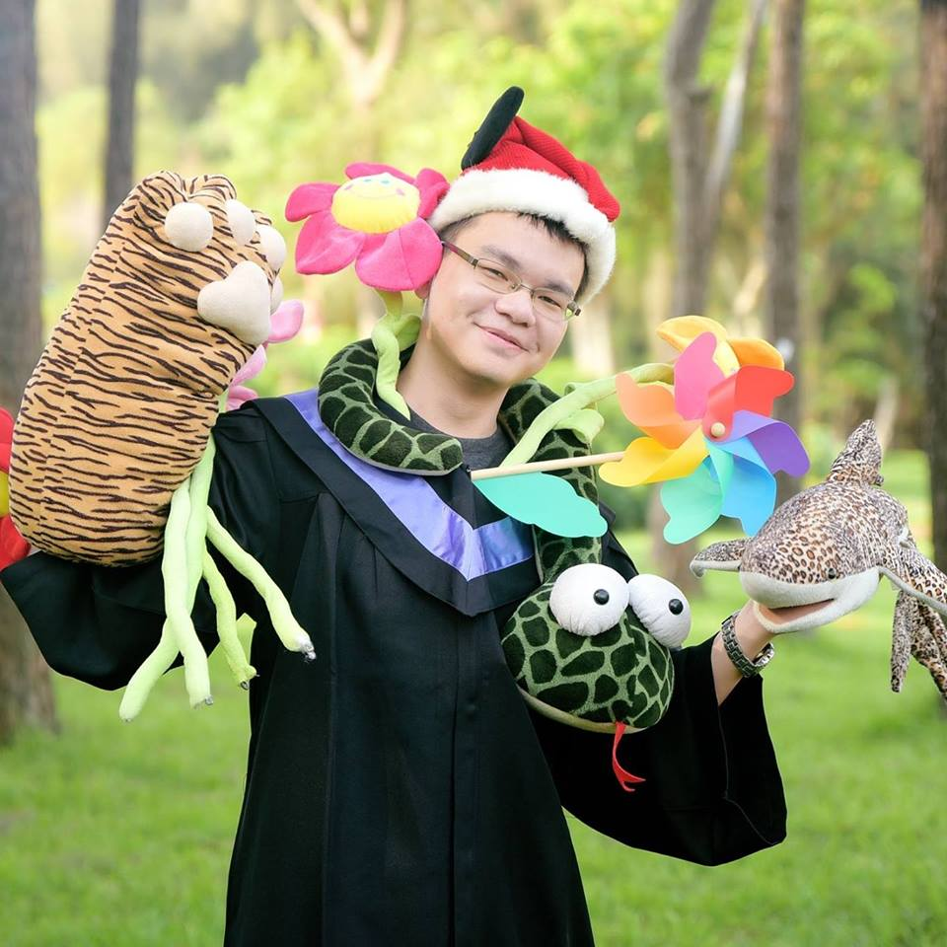
經歷
清華大學資訊工程學系
2012~2016
清華大學資工系碩士班
2016~2018
資訊安全

Slide 4





興趣
電子娛樂
實況串流
音樂
羽球、游泳
到處晃晃

Slide 5
請大家多多指教!!

